Slide 1
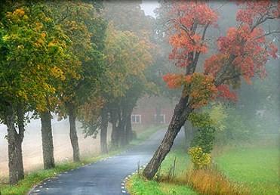
Aos quatro ventos
Paulo Roberto Gaefke

Slide 2
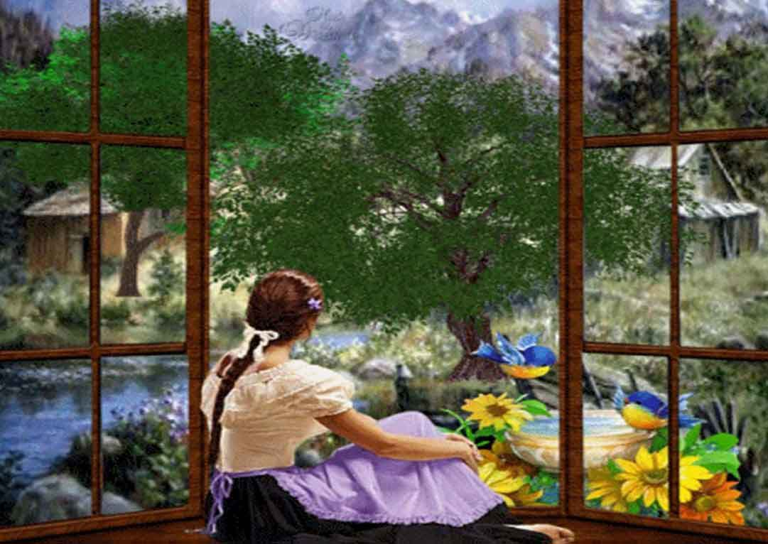
Conte aos quatro ventos os seus desejos, espalhe-os como se fossem sementes, adube-os com os seus sonhos e um dia, eles retornarão em forma de realidade.

Slide 3
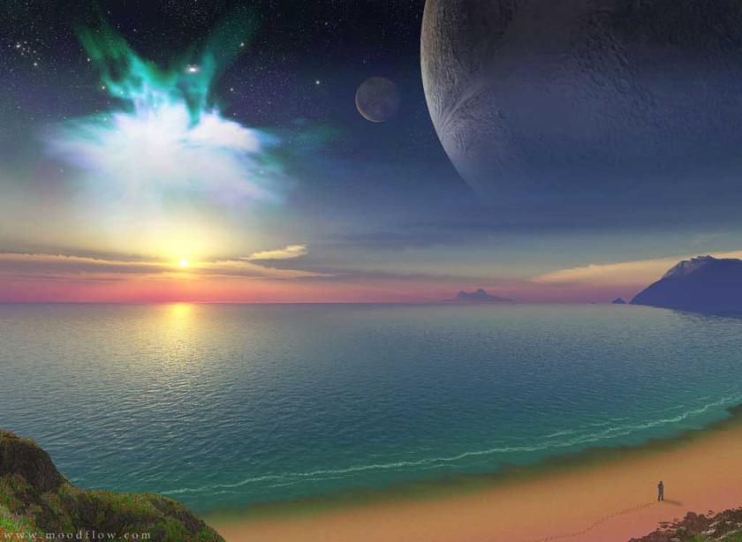
Seja otimista mesmo diante da negação, do que parece ser intransponível, a maior barreira continua sendo o seu pensamento.

Slide 4
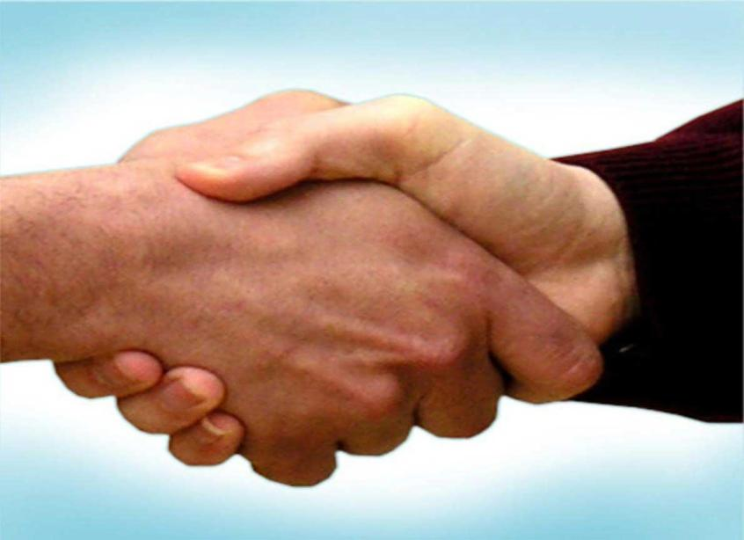
Cumprimente a todos igualmente, não faça distinção das pessoas, todos tem um dom especial e diferente, que poderá ser útil quando você menos espera.

Slide 5
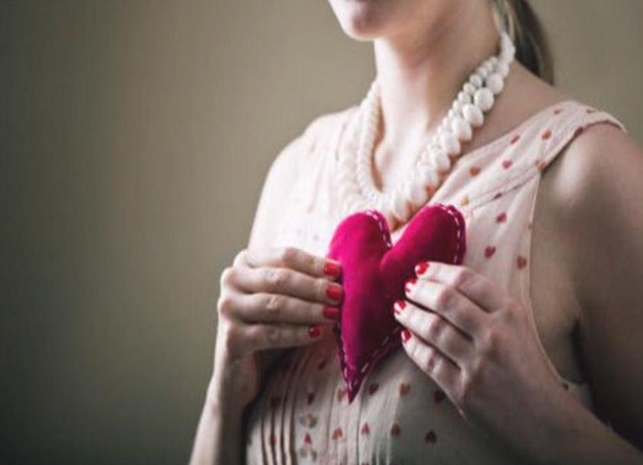
Enquanto o amor não acontece, abra o seu coração para novas experiências, ame mais o próximo, ame mais os familiares, os animais, a natureza.

Slide 6
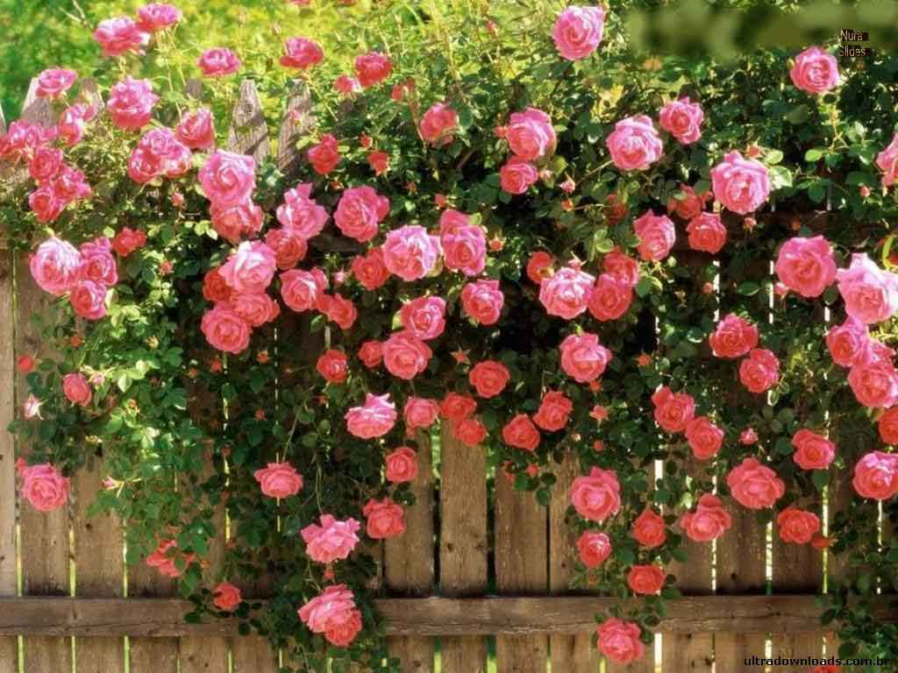
Se o amor já bateu na sua porta e anda meio apagado, acenda a chama buscando nas suas memórias os pequenos gestos que um dia os aproximou.
Ao invés de cobrar, ofereça aquilo que desejas receber, assim o amor renasce e se fortalece.

Slide 7

Se por algum motivo, a solidão tomar posse das suas noites, nada de desespero.
Aproveite para se conhecer melhor, escreva as suas memórias, planeje o seu futuro, e durante o dia busque ser mais solidário.

Slide 8
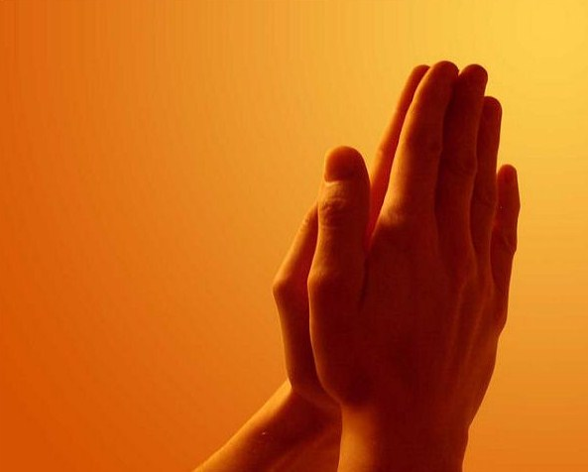
Ore por alguém, seja por um familiar, um amigo querido, ou se possível, por aquela pessoa que você não entende porque não gosta, ou aquela que tem algo contra ti.
A melhor coisa da vida é ter alguém que ora por nós.

Slide 9
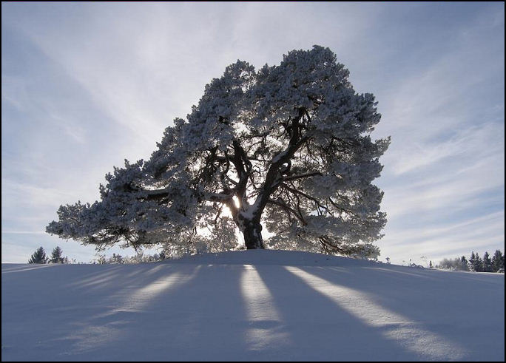
Plante uma árvore, seja na sua rua, num hotel fazenda, ou mesmo uma pequena planta na varanda do apartamento.
Árvores e plantas são mensagens de Deus, experimente conversar com elas.

Slide 10
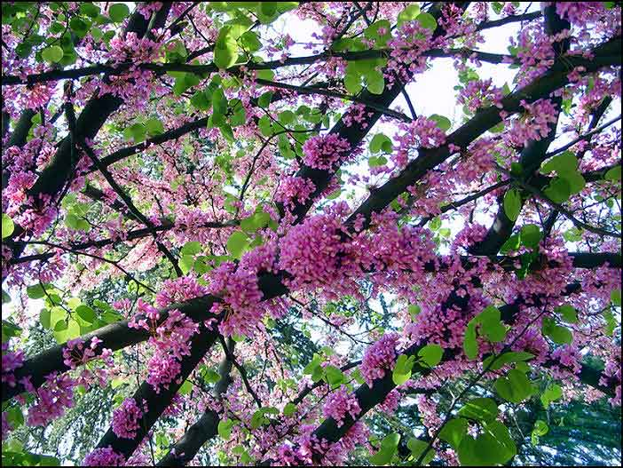
Por fim, para que a vida se complete, adote uma causa para lutar, seja a sua felicidade, a defesa da natureza, dos animais, dos órfãos, dos idosos, dos que tem doenças crônicas, das vítimas da violência, ou qualquer outra boa causa, assim você esquece dos seus problemas, passa a ter a certeza que todos eles juntos são menores que um só dessas vítimas da crueldade do mundo que ainda não aprendeu que somos todos irmãos.

Slide 11
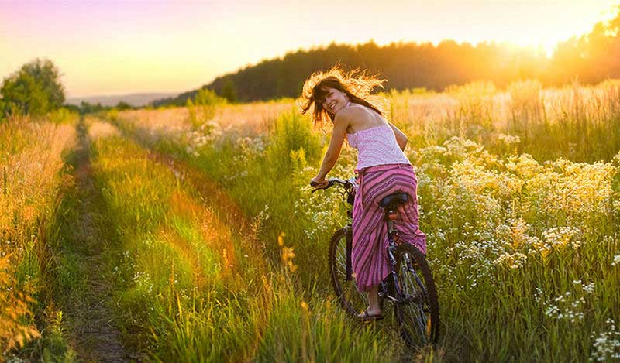
Ser feliz, simplesmente feliz, com o que você tem hoje, com o que terás amanhã, com a bagagem que trouxeste de ontem.

Slide 12
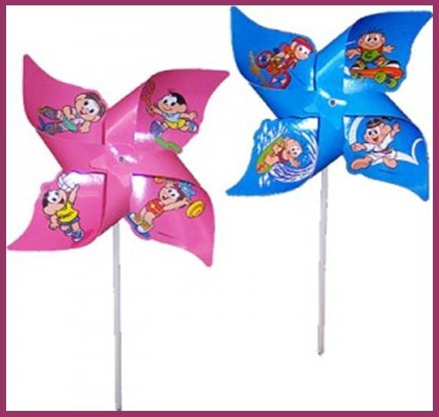
Créditos
TEXTO: Paulo Roberto Gaefke
http://www.meuanjo.com.br
IMAGENS: Arquivo pessoal
MÚSICA: Instrumental
FORMATAÇÃO: Altiva Helena Silva Liboni
Franca _ SP
Visite os sites:
www.sergrasan.com/
www.sergrasan.com/ahlibonislides
www.sergrasan.com/altivahelenaslides

